Slide 1
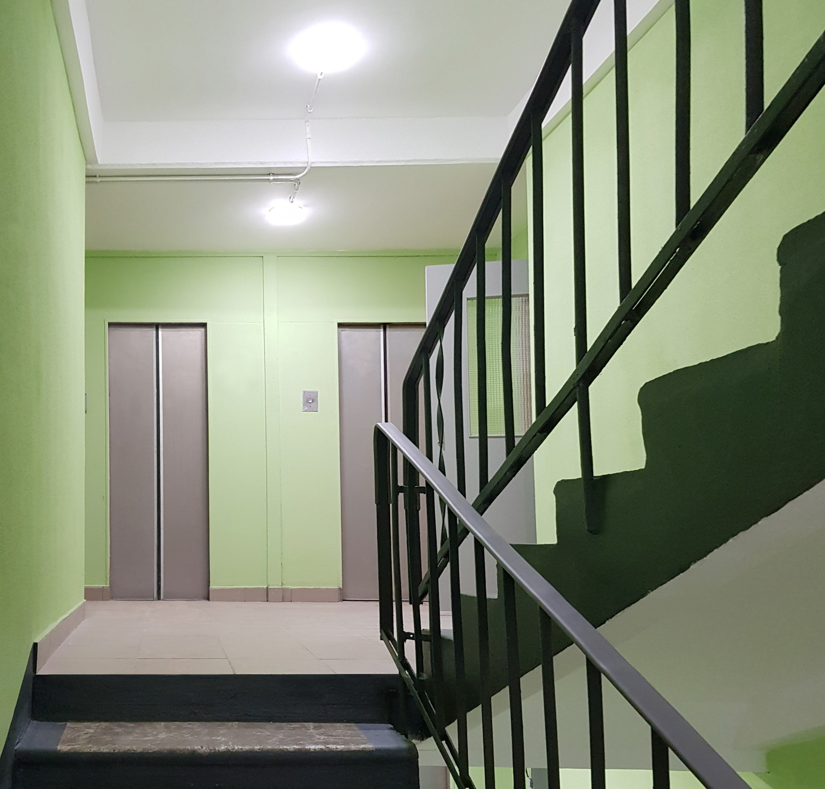
КАПИТАЛЬНЫЙ
РЕМОНТ ПОДЪЕЗДОВ
В РАМКАХ РЕАЛИЗАЦИИ РЕГИОНАЛЬНОЙ ПРОГРАММЫ КАПИТАЛЬНОГО РЕМОНТА ОБЩЕГО ИМУЩЕСТВА В МНОГОКВАРТИРНЫХ ДОМАХ НА ТЕРРИТОРИИ ГОРОДА МОСКВЫ

Slide 2
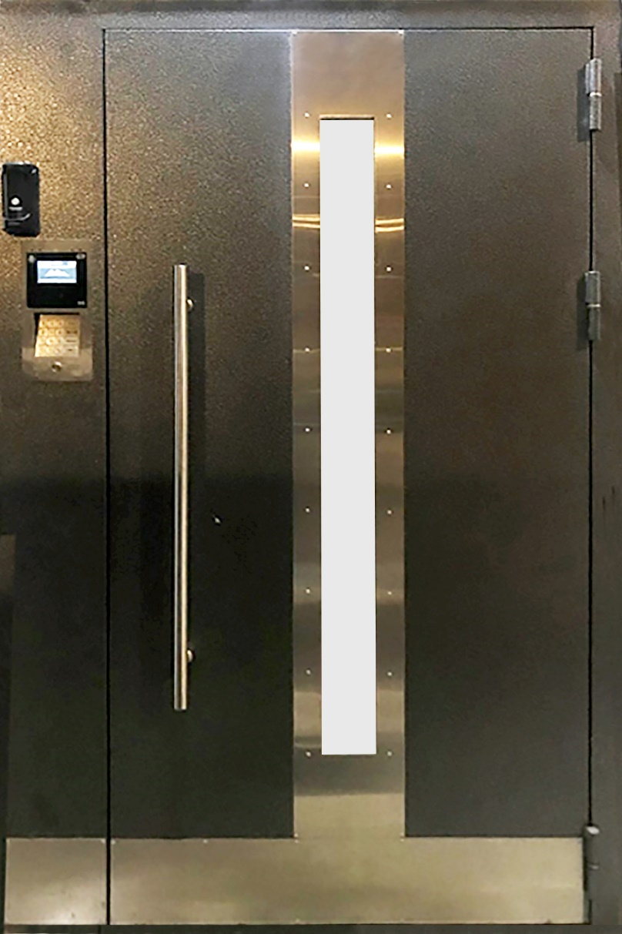
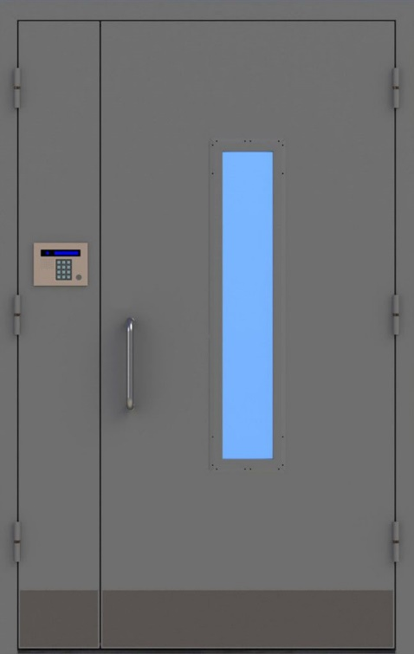
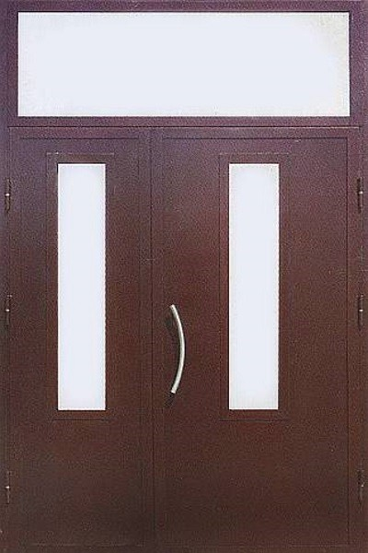
1
ДВЕРИ
ВХОДНОЙ ГРУППЫ
ГОСТ 31173-2016
Блоки дверные стальные.
Технические условия
RAL 7000
RAL 7040
RAL 8016
RAL 8002
Полотно цельногнутое толщиной не менее 74 мм
Стальной лист 1,5 мм внутренний. Холоднокатаная сталь
Стальной лист 1,5 мм наружный. Холоднокатаная сталь
Окрас: полимер RAL порошок + покрытие порошковый лак бесцветный
Стеклопакет двойной
Доводчик (Apecs, Fuaro). Усилие на довод – до 350 кг
Электромагнитный замок
Ручка Скоба, планка
Наличники. С учетом вставки (при наличии)
Установка фрамуги (вариант 3) и боковой вставки при увеличенных дверных проемах
1

Slide 3
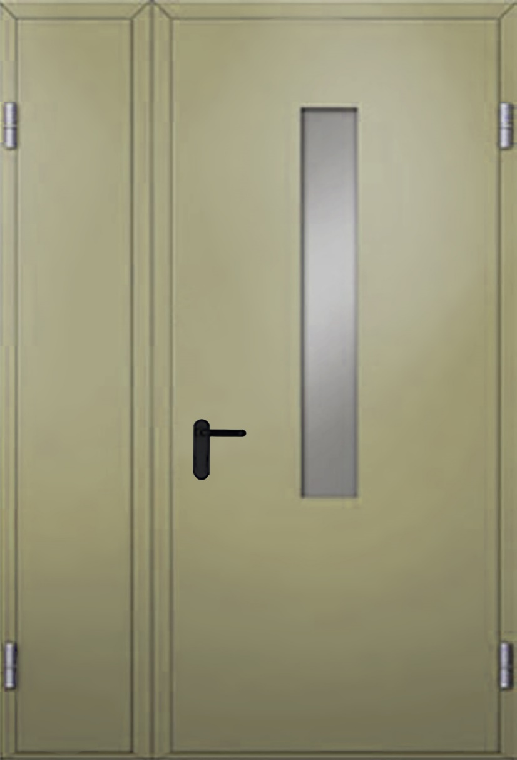
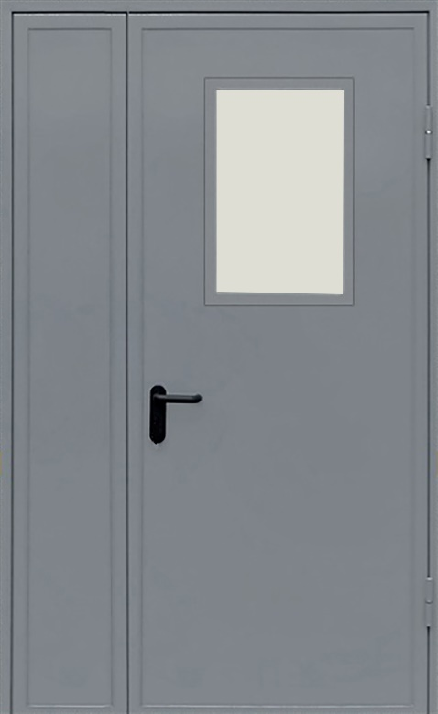
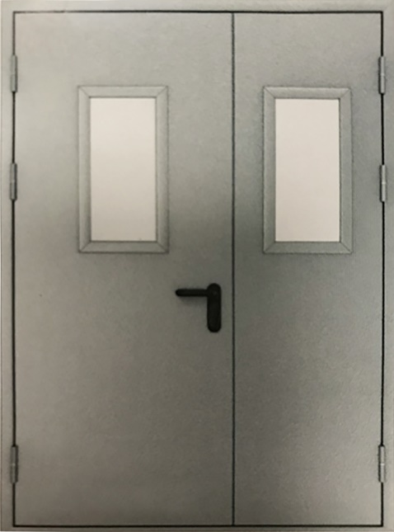
2
ДВЕРИ
ТАМБУРНЫЕ
ГОСТ 31173-2016
Блоки дверные стальные.
Технические условия
RAL 7000
RAL 7040
RAL 7034
Полотно цельногнутое толщиной 54 мм
Стальной лист 1,4 мм внутренний
Стальной лист 1,2 мм наружный
Окрас: полимер RAL порошок + покрытие порошковый лак бесцветный
Стеклопакет двойной
Доводчик
Ручка дверная DH-0433 NE, DH-0219 NE – нескользящий огнеупорный нейлон
Степень огнестойкости EI 60
2

Slide 4
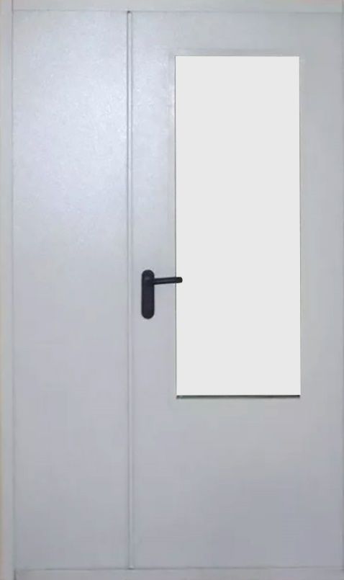
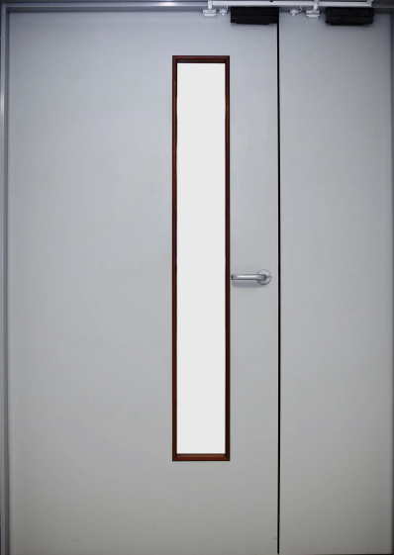
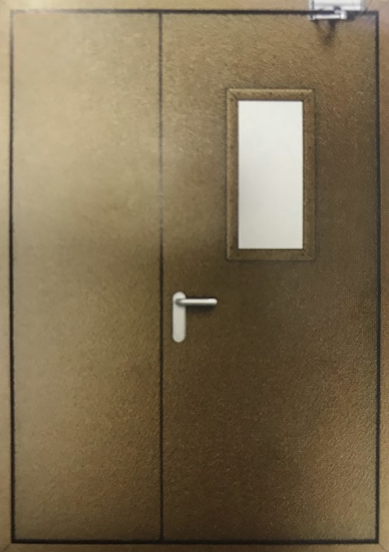
3
ДВЕРИ
ПРИКВАРТИРНЫХ
И ЛИФТОВЫХ ХОЛЛОВ
ГОСТ 31173-2016
Блоки дверные стальные.
Технические условия
RAL 7000
RAL 7040
RAL 7034
Полотно цельногнутое толщиной 54 мм
Стальной лист 1,4 мм внутренний
Стальной лист 1,2 мм наружный
Окрас: полимер RAL порошок + покрытие порошковый лак бесцветный
Стеклопакет двойной
Доводчик
Ручка дверная DH-0433 NE, DH-0219 NE – нескользящий огнеупорный нейлон
Степень огнестойкости EI 60
3

Slide 5
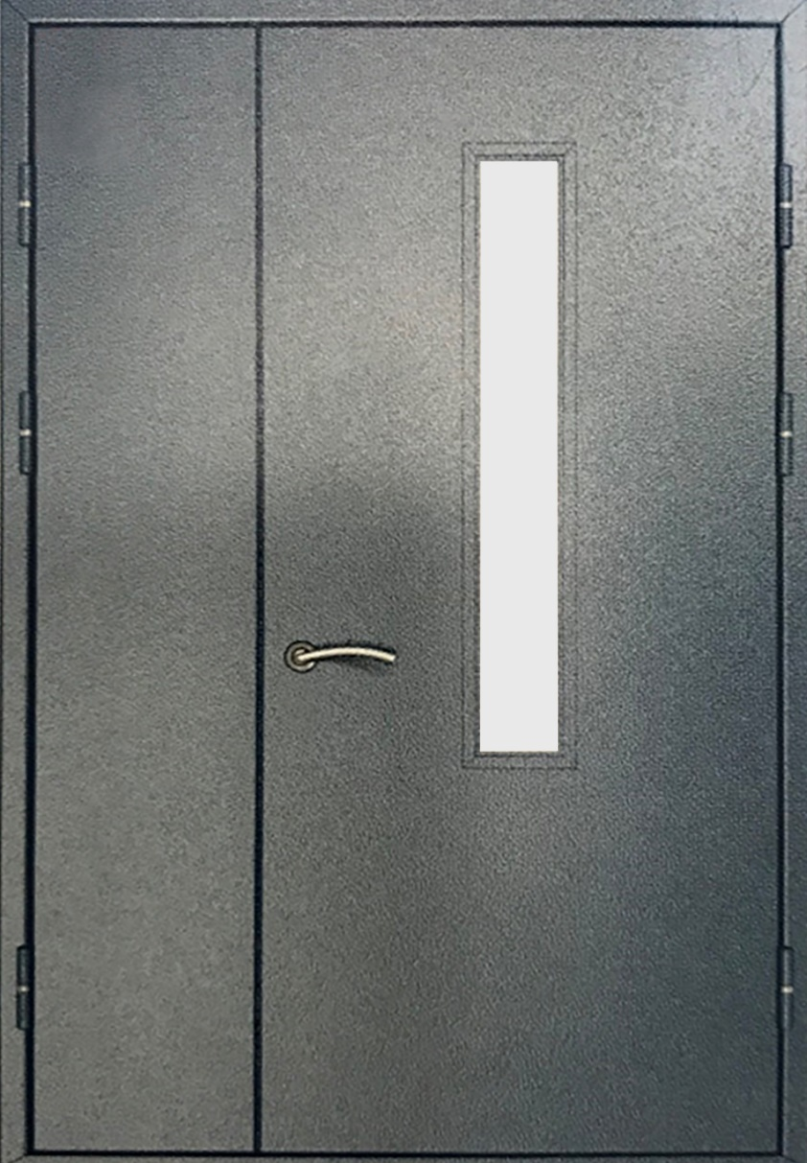
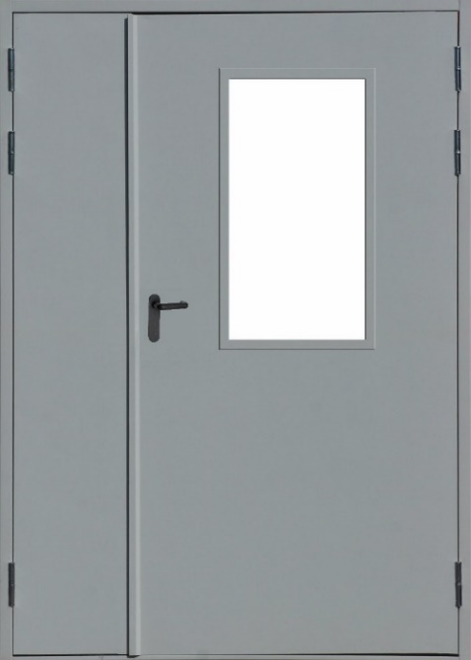
4
ДВЕРИ
ПЕРЕХОДНЫХ БАЛКОНОВ и ЛЕСТНИЧНЫХ КЛЕТОК
ГОСТ 53307 – 2009
Конструкции строительные. Противопожарные двери и ворота. Метод испытаний на огнестойкость
ГОСТ 23747-2015
Двери металлические противопожарные. Общие технические требования и методы испытаний
RAL 7000
RAL 7040
Полотно цельногнутое толщиной 54 мм
Стальной лист 1,4 мм внутренний
Стальной лист 1,2 мм наружный
Окрас: полимер RAL порошок + покрытие порошковый лак бесцветный
Стеклопакет двойной
Доводчик
Ручка дверная DH-0433 NE, DH-0219 NE – нескользящий огнеупорный нейлон
Степень огнестойкости EI 60
4

Slide 6
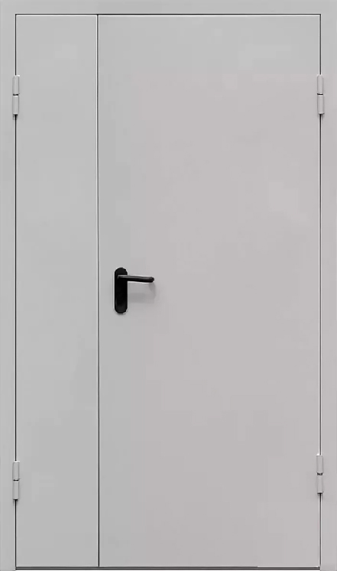
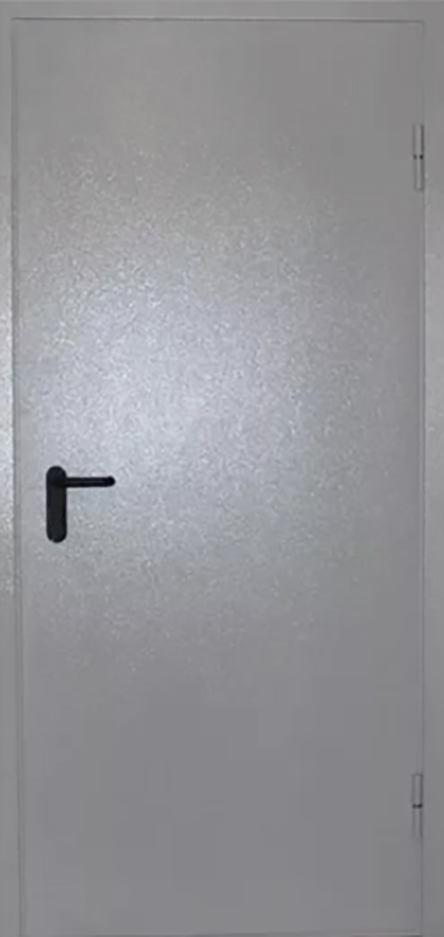
5
ДВЕРИ
ТЕХНИЧЕСКИХ ПОМЕЩЕНИЙ.
ГОСТ 53307 – 2009
Конструкции строительные. Противопожарные двери и ворота. Метод испытаний на огнестойкость
ГОСТ 23747-2015
Двери металлические противопожарные. Общие технические требования и методы испытаний
Полотно цельногнутое толщиной 50 мм
Стальной лист 1,4 мм внутренний
Стальной лист 1,2 мм наружный
Окрас: полимер RAL порошок + покрытие порошковый лак бесцветный
Доводчик
Ручка дверная DH-0433 NE, DH-0219 NE – нескользящий огнеупорный нейлон
Степень огнестойкости EI 60
Замок
RAL 7000
RAL 7040
5

Slide 7
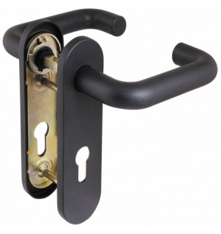
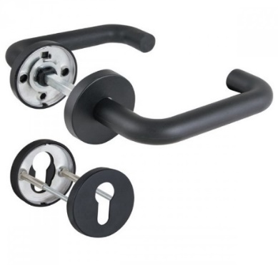
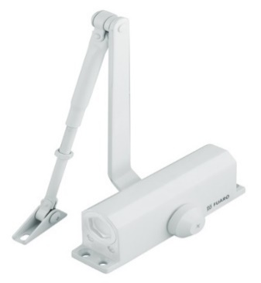
6
НОРМАТИВЫ ПО УСТАНОВКЕ ДВЕРЕЙ
ДВЕРНЫЕ РУЧКИ И ДОВОДЧИКИ:
Доводчик – Apecs, Fuaro. Усилие на довод – до 350 кг.
Ручка дверная противопожарная DH-0433 NE, DH-0219 NE – нескользящий огнеупорный нейлон.
ТРЕБОВАНИЯ К КАЧЕСТВУ РАБОТ ПРИ ЗАМЕНЕ ДВЕРЕЙ:
Входные двери должны иметь плотные притворы, уплотняющие прокладки, самозакрывающиеся устройства (доводчики).
Сопротивление теплопередаче дверей определяются в проекте в соответствии с действующими на период проведения проектных работ нормативами.
Недопустимо устройство дверей с порогом, превышающим 14 мм.
Недопустимо заменять двери на двери меньшего габаритного размера, с меньшим количеством створок и с изменённым размером дверных полотен. Согласно п. 6.1.5 СП 59.13330.2016. Доступность зданий и сооружений для маломобильных групп населения. Актуализированная редакция СНиП 35-01-2001.
ДОКУМЕНТЫ:
СНиП 21-01-97 «Пожарная безопасность зданий и сооружений»
СП 1.13130.2009 «Система противопожарной защиты. Эвакуационные пути и выходы»
ГОСТ 53307 – 2009 «Конструкции строительные. Противопожарные двери и ворота. Метод испытаний на огнестойкость»
ГОСТ 57327-2016 «Двери металлические противопожарные. Общие технические требования и методы испытаний»
6

Slide 8
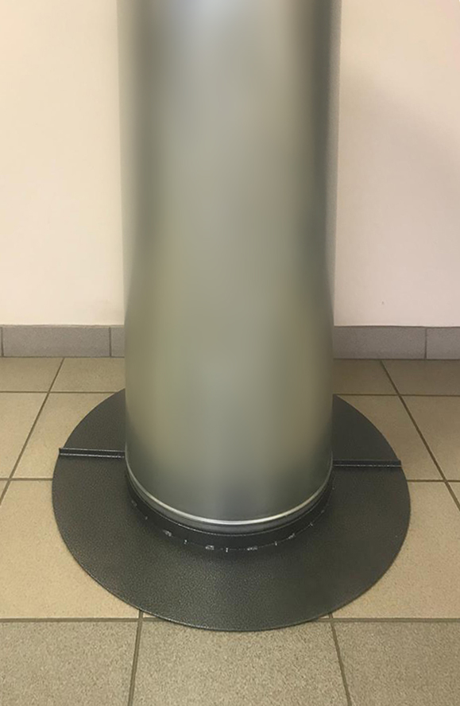
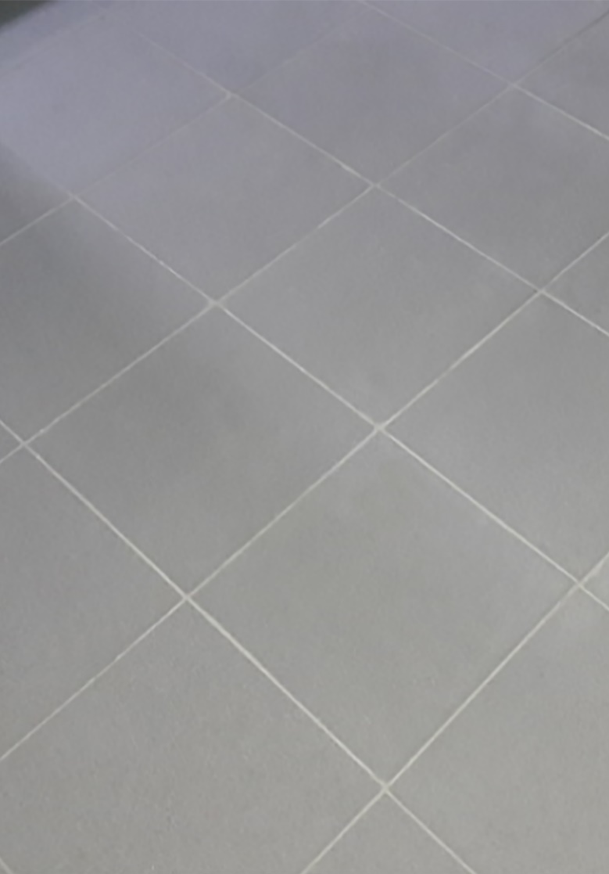
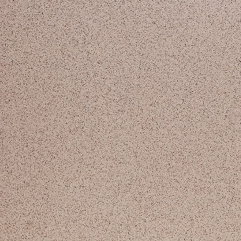
7
НАПОЛЬНОЕ ПОКРЫТИЕ
УСТРОЙСТВО ПЛИТОЧНОГО ПОКРЫТИЯ
7

Slide 9
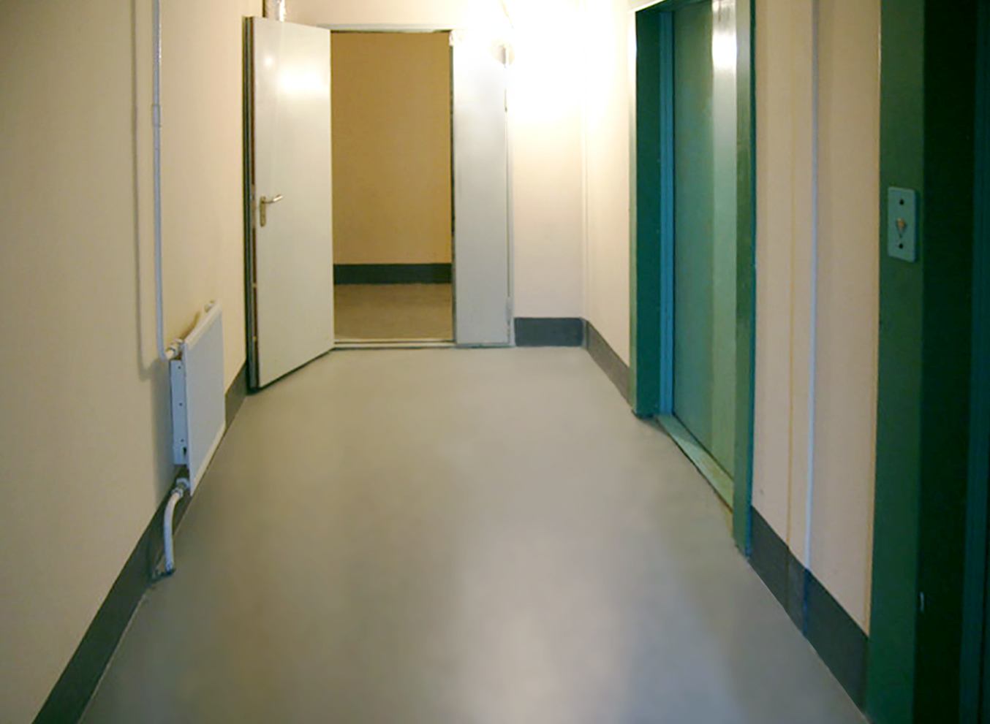
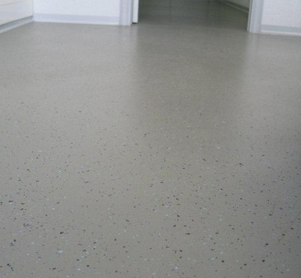
8
НАПОЛЬНОЕ ПОКРЫТИЕ
РЕМОНТ И УСТРОЙСТВО НАЛИВНОГО ПОЛА
8

Slide 10
9
НАПОЛЬНОЕ ПОКРЫТИЕ
ТЕХНИЧЕСКИЕ ХАРАКТЕРИСТИКИ НАПОЛЬНОЙ ПЛИТКИ
ТИП: | Керамогранит
РАЗМЕР: | 30×30 | Продольный коэффициент сцепления | 0,6-0,75 кН/кН
ТОЛЩИНА: | 8 мм в зоне начина со второго этажа; 12 мм входная группа и первый этаж. В зависимости от зоны интенсивности истирающего воздействия | В условиях сырой погоды и отрицательных температур | не менее 0,4 кН/кН
КЛАСС ИЗНОСОСТОЙКОСТИ: | Не менее PEI III 1 500 циклов истирания | КОЭФФИЦИЕНТ ТРЕНИЯ (скользкость) | μ не менее 0,75
СОСТАВ РАБОТ
Восстановление плиточного покрытия:
Демонтаж старой плитки.
Подготовка основания (устройство выравнивающей стяжки).
Нанесение клеевого состава и монтаж плиточного покрытия.
Восстановление бетонных полов:
Восстановление эксплуатационных свойств при помощи наливного полиуретанового пола по бетонной стяжке или локальный ремонт бетонного основания.
Восстановление ступеней и лестничных площадок:
Ремонт ступеней и лестничных площадок, имеющих сколы и выбоины производить бетонными растворами с высокой степенью адгезии.
Заделку трещин, углублений, выбоин и сколов в конструкциях лестниц следует производить с применением материалов, аналогичных материалу конструкций; в каменных ступенях повреждённые места следует вырубать и заделывать вставками из камня.
Недопустимо проводить восстановление геометрии ступеней металлическим уголком.
Недопустимо устройство перепадов покрытия пола по высоте.
НОРМАТИВНАЯ БАЗА
ГОСТ Р 56379-2015 «Полы. Метод испытания несущей способности»
ГОСТ Р 55908-2013 «Полы. Метод оценки скользкости покрытия»
ГОСТ Р 52165-2003 «Материалы лакокрасочные. Лаки. Общие технические условия»
ГОСТ 6141-91 «Плитки керамические глазурованные для внутренней облицовки стен. Технические условия»
9

Slide 11
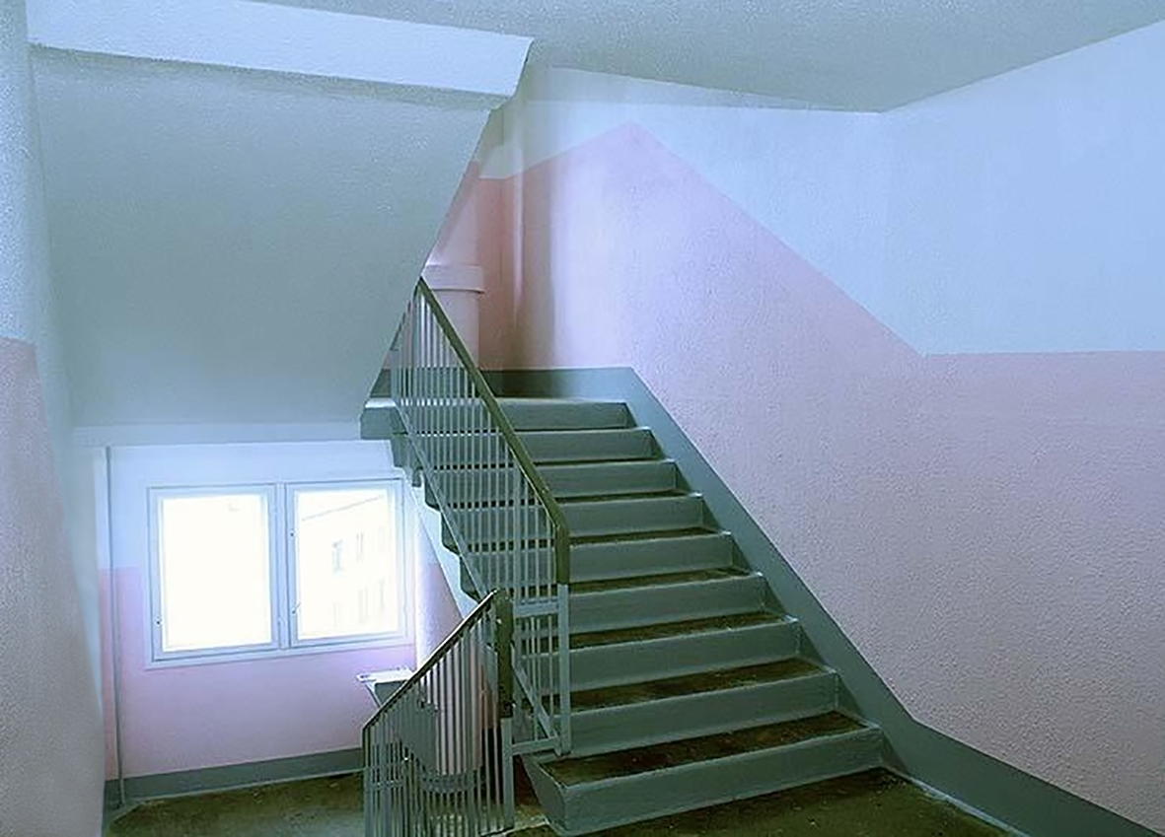
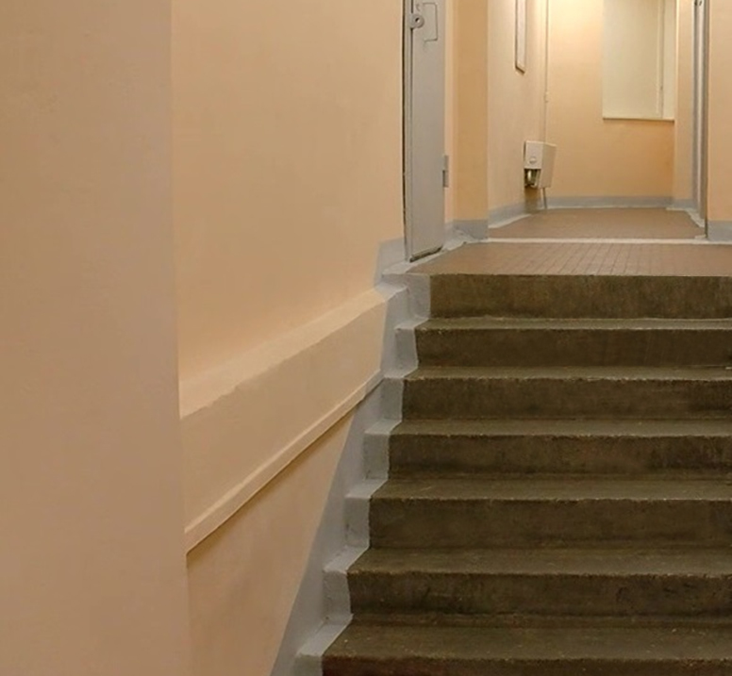
10
ПОКРАСКА
СТЕН
10

Slide 12
11
ПОКРАСКА
СТЕН
ТЕХНИЧЕСКИЕ ХАРАКТЕРИСТИКИ
КРАСКА ИНТЕРЬЕРНАЯ МОЮЩАЯСЯ «СУПЕРБЕЛАЯ» ВД-АК-1180
ТИП ПОВЕРХНОСТИ: МАТОВАЯ ВЛАГОСТОЙКАЯ
СПОСОБ НАНЕСЕНИЯ: | кистью, валиком или краскопультом
ДОБАВЛЕНИЕ КОЛЕРОВОЧНОЙ ПАСТЫ: | не более 15%
РАСХОД: | 280 г/м² в 2 слоя
СЛОЕВ: | 2
ЦВЕТОВОЕ РЕШЕНИЕ СТЕН / «САПОЖОК»
RAL
780-1
RAL
7039
RAL
210-6
RAL
6011
RAL
110-1
RAL
7000
RAL
190-2
RAL
5012
RAL
150-2
RAL
7006
RAL
210-4
RAL
7033
СОСТАВ РАБОТ ПО ПОКРАСКЕ СТЕН И ПОТОЛКОВ
Произвести зачистку старой поверхности.
Осуществить огрунтовку зачищенных участков с применением грунтовочного материала.
Краска, используемая для ремонта должна быть интерьерная моющаяся с использованием колера.
При необходимости нанесение штукатурного слоя специальным шпателем для создания фактурного слоя.
При выполнении работ по оштукатуриванию и окрашиванию поверхностей необходимо предварительно демонтировать осветительные приборы и наличники дверных проемов.
ОСОБЫЕ ТРЕБОВАНИЯ.
Стены, потолки, нижние плоскости лестничных маршей должны быть окрашены водным составом, устойчивым к стиранию, не имеющим «мелового» эффекта, обладающим водоотталкивающими свойствами (непрокрасы и разнооттеночность не допускаются), не допускаются просвечивание нижележащих слоев краски, отслоения, пятна, потеки. Требуются наличие нумерации этажей и отведение «сапожка» или восстановление плинтуса из керамической плитки. Участки стен за почтовыми ящиками и отопительными приборами должны также быть зачищены, грунтованы, оштукатурены и окрашены.
11

Slide 13
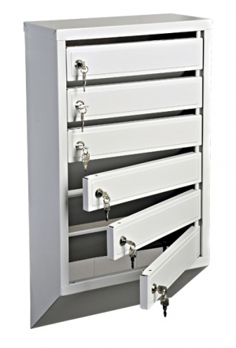
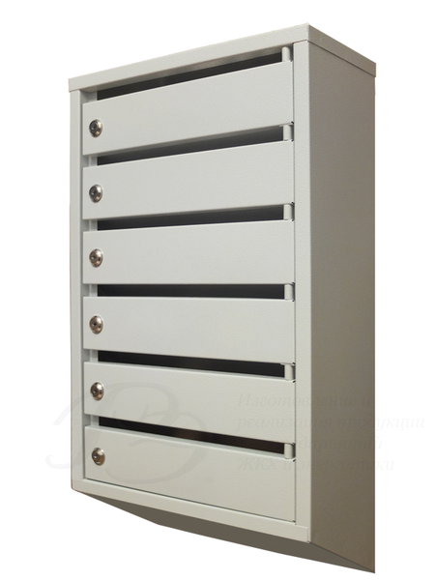
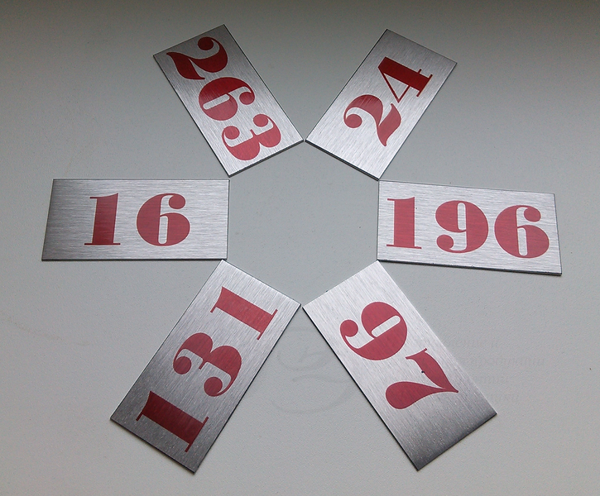
12
СЕКЦИОННЫЙ
ПОЧТОВЫЙ ЯЩИК
12

Slide 14
13
СЕКЦИОННЫЙ
ПОЧТОВЫЙ ЯЩИК
ТЕХНИЧЕСКИЕ ХАРАКТЕРИСТИКИ
ТОЛЩИНА: | 0,7-0,9 мм | ВЕС (КГ): | 5,5
НОМЕР (шильда) | металлическая серебристая табличка, размером 6х3 см с нанесением цифр красным красителем на самоклеющейся основе | ОКРАС: | порошковый
КОЛИЧЕСТВО ЯЧЕЕК | 4-6 | ТИП ЗАМКА: | ключевой
ГАБАРИТЫ (мм): | 565×370×180 | ЦВЕТ:
RAL 7035
RAL 7032
СОСТАВ РАБОТ
Демонтаж секционных стальных почтовых ящиков.
Монтаж с креплением к стенам лестничных клеток новых стальных секционных почтовых ящиков.
Установка номерных табличек для этажа, подъезда.
Замена или установка информационной доски.
5*. После монтажа почтовых ящиков и расклейки номерных шильдиков, комплекты ключей будут переданы в управляющую компанию.
13

Slide 15
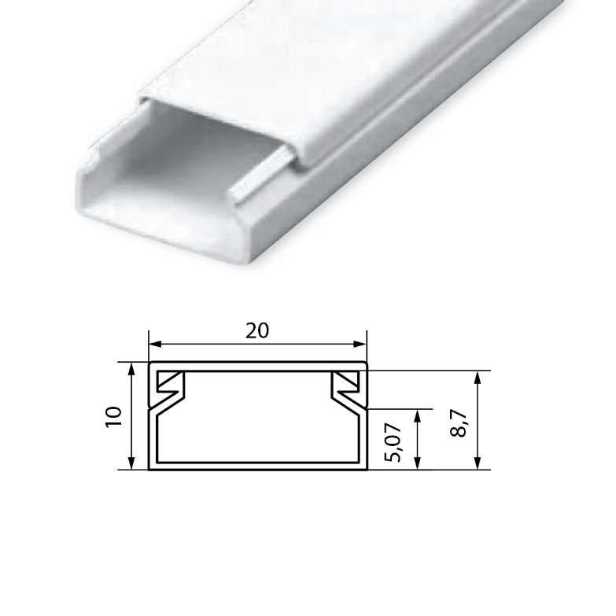
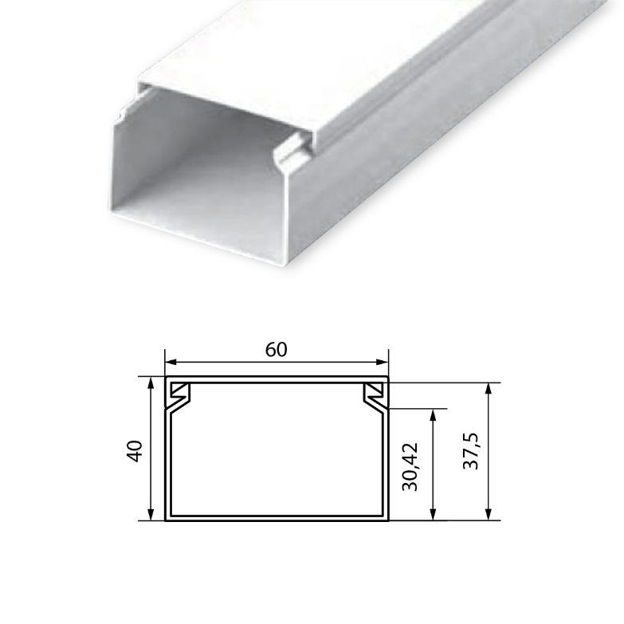
14
СЛАБОТОЧНЫЕ СЕТИ
==
14

Slide 16
15
СЛАБОТОЧНЫЕ СЕТИ
ТЕХНИЧЕСКИЕ ХАРАКТЕРИСТИКИ применяемых материалов
Коробки распределительные пластиковые, для открытой проводки, степень защиты IP55
Кабель-каналы (60×40 мм, 20×10 мм)
Толщина стенки кабель-канала (от 0,55 мм) для прочности конструкции.
СОСТАВ РАБОТ
Прокладка пластиковых кабель-каналов по бетонному основанию.
Укладка проводов и кабеля сечением до 6 мм².
Затягивание проводов слаботочных сетей, не относящихся к капитальному ремонту, в короба и замена распределительных щитков.
Проводка слаботочных сетей должна быть убрана в короба при условии технической возможности.
Прокладка слаботочных систем в местах эвакуации производить согласно Свод правил СП 134.13330.2012.
15

Slide 17
16
РАБОТЫ ВЫПОЛНЯЕМЫЕ ПРИ РЕМОНТЕ ДОПОЛНИТЕЛЬНЫХ ЭЛЕМЕНТОВ
СОСТАВ РАБОТ
ПРАВИЛА ПРИЁМКИ ВЫПОЛНЕННЫХ РАБОТ ПРИ ЗАМЕНЕ ДОПОЛНИТЕЛЬНЫХ ЭЛЕМЕНТОВ ПОДЪЕЗДА:
РЕМОНТ ПОРУЧНЕЙ ЛЕСТНИЦ
Деревянные поручни, имеющие трещины и искривления, следует заменять новыми.
Мелкие повреждения (заусенцы, неровная поверхность) следует устранять путем зачистки поверхности или замены отдельных негодных частей вставками с последующей отделкой поручня.
При наличии поврежденных участков поливинилхлоридного материала поручней, необходимо заменить в полном объеме в пределах данного лестничного марша.
Металлические элементы ограждений лестниц следует окрашивать, предварительно очищая поверхности от ржавчины и наслоений старой краски.
При отсутствии или неудовлетворительном состоянии металлических конструкций поручня необходимо восстановить утраченный элемент путем ремонта или локальной замены участка.
РЕМОНТ ДЕКОРАТИВНЫХ ЭЛЕМЕНТОВ
Элементы нестандартных (уникальных) декоративных элементов отделки, заполнение технологических отверстий (ящики слаботочных линий, вентиляционные решетки), требующие проведения реставрационных работ, ремонтировать согласно правилам реставрации.
РЕМОНТ СТУПЕНЕЙ ЛЕСТНИЦ
Применение бетонных смесей, тяжелого бетона на гранитном щебне с классом прочности В15 (М200) с адгезионной способностью не менее 2,0 Мпа.
Ремонт оголённых частей рабочей арматуры тяжелыми бетонами.
ИНФОРМАЦИОННЫЕ ОБОЗНАЧЕНИЯ
Установка номерных табличек для этажа подъезда.
ПЛИТКА ДЛЯ УСТРОЙСТВА НАСТЕННОГО ПОКРЫТИЯ ПЕРВЫХ ЭТАЖЕЙ
ТЕХНИЧЕСКИЕ ХАРАКТЕРИСТИКИ:
Тип плитки – керамогранит;
Размер – 20х30;
Цветовая гамма – аналогичная напольной плитки.
16

Slide 18
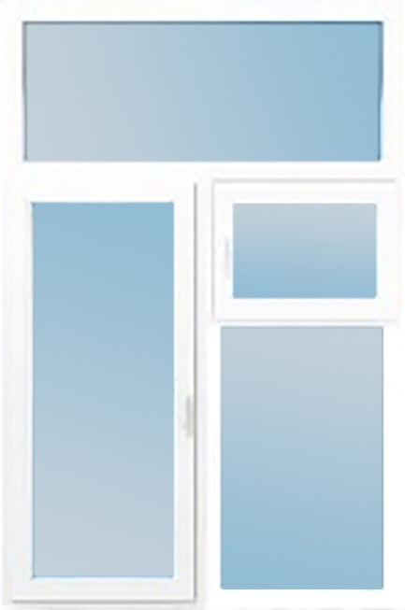
17
ОКНА В МЕСТАХ ОБЩЕГО ПОЛЬЗОВАНИЯ
ГОСТ 23166-99
ГОСТ 24866-99
ГОСТ 30673-2013
ВАРИАЦИИ ОТКРЫВАНИЯ ФРАМУГ И ФОРТОЧЕК ПРОВЕТРИВАНИЯ
950 мм
1 400 мм
660 мм / 350 мм / 390 мм
1 500 мм
1 250 мм
900 / 350 мм
1 200 мм
1 500 мм
700 мм
1 200 мм
ТЕХНИЧЕСКИЕ ХАРАКТЕРИСТИКИ:
Количество воздушных камер – 4
Количество камер стеклопакета – 2
Толщина армированного профиля – 1,2-1,5 мм
Толщина стенки профиля – не менее 2,5 мм
Коэффициент сопротивления теплопередаче R: не менее 0,54
Классы изделия по показателям:
Звукоизоляция – класс А
Воздухопроницаемость – класс А
Водопроницаемость – класс А
Коэффициент пропускания света – Класс А
Долговечность эксплуатации стеклопакетов – не менее 20 лет
17

Slide 19
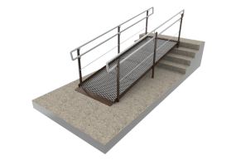
18
АДАПТАЦИЯ ДЛЯ МАЛОМОБИЛЬНЫХ ГРУПП ГРАЖДАН (ПАНДУСЫ)
СП 59.13330.2012
СНиП 35-01-2001 ГОСТ Р 51261-99
ТЕХНИЧЕСКИЕ ХАРАКТЕРИСТИКИ:
Каркас – стальной уголок 73х43мм, 40х40 мм
Настил – просечно-вытяжной лист (ПВЛ-406) или рифленый стальной лист «Чечевица» 3 мм
Ограждение – стойки ограждения нержавеющая труба AISI 304 Ø 38 мм, поручень – нержавеющая труба AISI 304 Ø 50,8 мм ригель — нержавеющая труба AISI 304 Ø 16 мм
Габариты пандуса: ширина внешняя 1 250 мм, внутренняя 1 000 мм, уклон 1:12
Ограждение: двойной тревмобезопасный, непрерывный поручень на уровне 90 см и 70 см, завершения поручня округлые выступают на 300 мм за пределы пандуса, стойки ограждения пандуса: каждые 90 см длины монтируется 1 ригель
Максимальная нагрузка – 400 кг на 1 м²
18

Slide 20
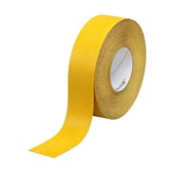
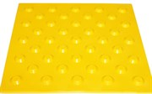
19
АДАПТАЦИЯ ДЛЯ СЛАБОВИДЯЩИХ ГРАЖДАН (СВЕТООТРАЖАЮЩИЕ МАРКИРОВКИ И ТАКТИЛЬНЫЕ УКАЗАТЕЛИ)
МАРКИРОВКА СТУПЕНЕЙ НА УЛИЦЕ И В ПОМЕЩЕНИИ
Регламент: СП 59.13330.2016 п.6.2.8.
На проступях краевых ступеней лестничных маршей должны быть нанесены одна или несколько противоскользящих полос, контрастирующих с поверхностью ступени, желтого цвета, общей шириной 0,08-0,1 м.
Расстояние между краем контрастной полосы и краем проступи ступени – от 0,03 до 0,04 м.
В том случае, если лестница включает в себя несколько маршей, предупреждающая тактильная полоса обустраивается только перед верхней ступенью верхнего марша и нижней ступенью нижнего марша.
Пояснение:
Контрастная маркировка ступеней предназначена для слабовидящих граждан, предупреждает о препятствии, противоскользящая поверхность защищает от падения.
На улице необходимо использовать прорезиненные полосы, обрамлённые металлическим алюминиевым корпусом.
На ступенях в помещении применяются желтые противоскользящие контрастные полосы.
МАРКИРОВКА СТУПЕНЕЙ НА УЛИЦЕ И В ПОМЕЩЕНИИ
Тактильно-контрастные указатели (тактильная плитка)
Регламент СП 59.13330.2016 п.8.1.6., 8.3.3. ГОСТ 52875-2007
Для слабовидящих граждан на основных путях движения обустраиваются направляющие тактильно-контрастные указатели, шириной от 0,15 до 0,30 м с высотой рифов 4,0 мм.
Пояснение:
В помещениях используется тактильная плитка из ПВХ или тактильные индикаторы (ПВХ, металл). Оба вида разметки наносится при помощи специального полиуретанового клея. В помещениях используется тактильная плитка 30х30см, на улице используется бетонная плитка 50х50см.
19

Slide 21
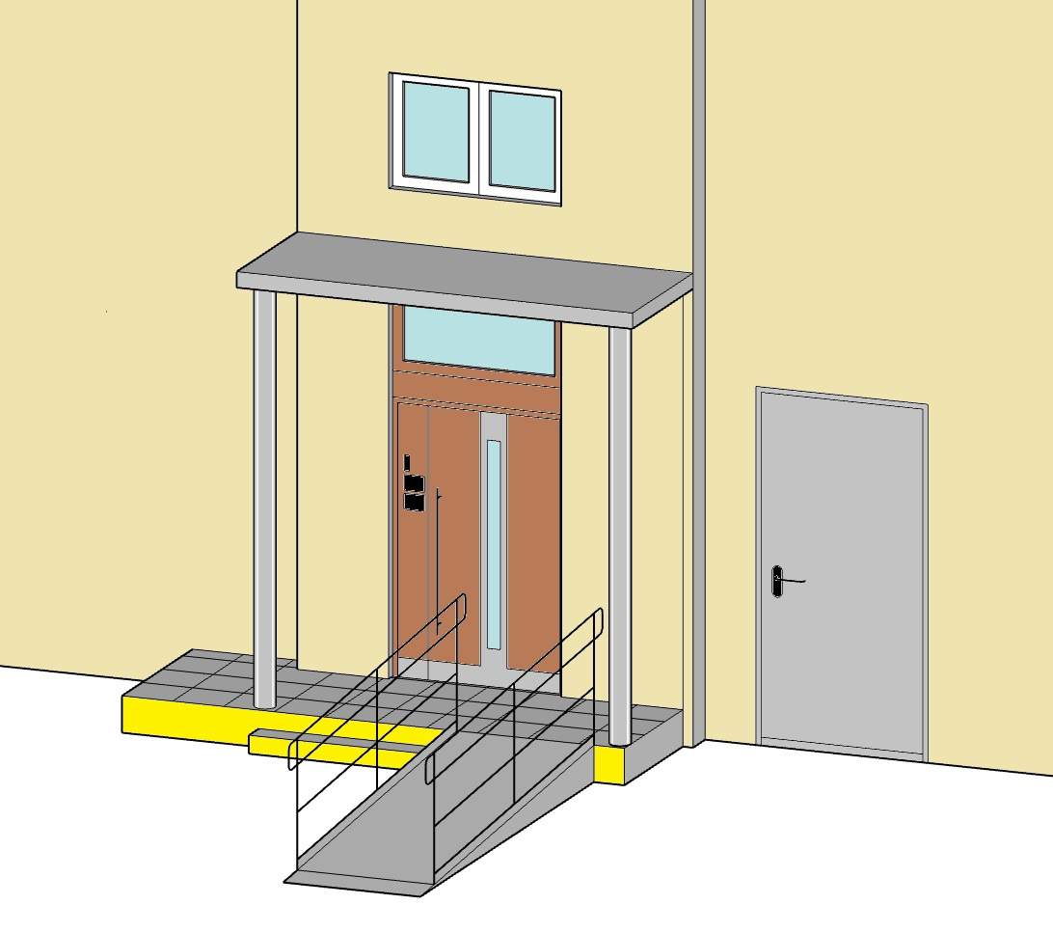
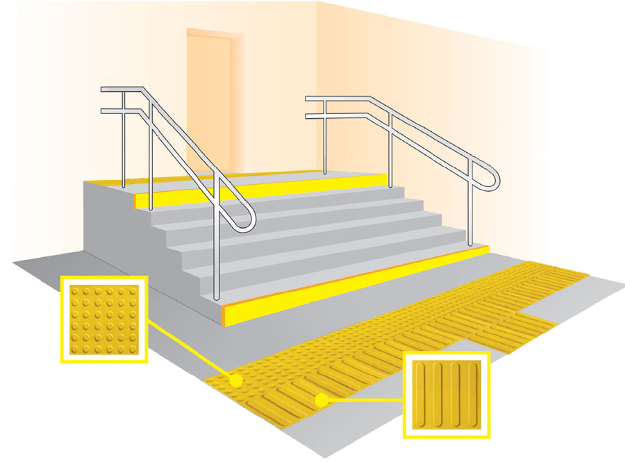
20
ВХОДНАЯ ГРУППА И ЕЕ АДАПТАЦИЯ ДЛЯ МАЛОМОБИЛЬНЫХ И СЛАБОВИДЯЩИХ ГРАЖДАН
СХЕМАТИЧНОЕ ИЗОБРАЖЕНИЕ ВХОДНОЙ ГРУППЫ
СХЕМАТИЧНОЕ ИЗОБРАЖЕНИЕ РАЗМЕЩЕНИЯ НА ВХОДНОЙ ГРУППЕ ТАКТИЛЬНЫХ И СВЕТООТРАЖАЮЩИХ ЭЛЕМЕНТОВ ДЛЯ АДАПТАЦИИ ИНВАЛИДОВ ПО ЗРЕНИЮ
Тактильные наклейки на поручни, 4 шт.
Тактильные наклейки на поручни, 4 шт.
Тактильная плитка
Контрастная маркировка верхней ступени
0,6 м
0,6 м
Тактильная накладка верхней ступени
Контрастная маркировка нижней ступени
Тактильная накладка нижней ступени
20

